Slide 1
Prof. Dr. Andreas Ladner, IDHEAP Universität Lausanne
Executive-Programm für Führungskräfte an der Schnittstelle zur Politik, Hochschule Luzern Soziale Arbeit
Modul: “Führungsarbeit an der Schnittstelle von Politik,
Verwaltung und Öffentlichkeit”
Hotel Altes Spital Solothurn, 8. November 2019
Führen in Sozialen Verwaltungen: Wandel in Politik und Verwaltung

Slide 2



Slide 3


Slide 4



Slide 5
Literatur (Auswahl)
Silvano Moeckli: Den schweizerischen Sozialstaat verstehen, Rüegger Verlag, Reihe Kompaktwissen CH, Band 17, Zürich/Chur 2012.
Bonoli, Giuliano (2014). Politiques sociales, in: Knoepfel, Peter et al. (Hrsg.) Handbuch der Schweizer Politik. Zürich: NZZ libro. S. 805-826.
Champion, Cyrielle und Giuliano Bonoli (2013). Politisch-administrative Strukturen und Umsetzungsprozesse in der Sozialpolitik, in: Ladner, Andreas et al. (Hrsg.) Handbuch der öffentlichen Verwaltung in der Schweiz. Zürich: NZZ libro. S. 705-730.

Slide 6
Inhalt
Staat und Verwaltung in der Schweiz
Wandel in Politik und Verwaltung
New Public Governance

Slide 7
Die drei Säulen des politischen Systems
Politik
Direkte Demokratie
Föderalismus
Konkordanz
Gesellschaft
Power sharing!

Slide 8
Staatsbildung in der Schweiz
Bottom-up
Fortschreitender Transfer von Kompetenzen an den Bund (Zentralisierung)
Dezentralisierter Vollzug (Kantone, Gemeinden)

Slide 9
Entwicklung der Bundesaufgaben
Die Verfassung von 1848 gestand dem Bund nur minimale Kompetenzen im Bereich des Geld-, Zoll- und Postwesens zu.
Mit der Totalrevision von 1874 wird der Bund zum Hauptgaranten der Grundrechte (politische Rechte, Niederlassungs-, Vereins- und Versammlungsfreiheit). Dazu kommt die Handels- und Gewerbefreiheit, welche eine wirtschaftliche Wettbewerbsordnung garantiert.
In den Bereich der nationalen Infrastrukturpolitik fällt im 19. Jahrhundert die Einrichtung der nationalen Hochschulen und die Übernahme der Bundesbahnen (1891).

Slide 10
19./20. Jahrhundert:
Der Staat wächst und entwickelt
Nicht nur Infrastruktur und Schutz der freien Marktwirtschaft, sondern auch soziale Sicherheit, Bildung und Gesundheit werden zu immer wichtigeren Aufgabenbereichen.
Darauf folgt die Wirtschaftspolitik (1930er Jahre):
Keynes glaubt nicht an die Selbstheilungskräfte der Wirtschaft. Durch seine Fiskal- und Ausgabenpolitik könne der Staat die Arbeitslosigkeit beseitigen.

Slide 11
Kompetenzverschiebungen zugunsten des Bundes
Sozialversicherung: Kranken- und Unfallversicherung (1890), Alters- und Invalidenversicherung (1890), Mutterschaftsversicherung (1945), Arbeitslosenversicherung (1945/1947)
Raumordnung und Umweltschutz: Forstwesen (1897), Gewässerschutz und Wassernutzung (1908/1953/1975), Raumplanung (1969), Umweltschutz (1971)
Verkehrswesen: Bundesbahnen (1891), Schifffahrt (1919), Automobilverkehr (1921), Nationalstrassenbau (1958), Bau der Alpentransversale (1992)
Energiepolitik: Wasserkraft (1914), Rohrleitungen (1961), Atomkraft (1958), Energiepolitik (1990)
Wirtschaftspolitik: Banknotenausgabe (1891), Errichtung Nationalbank (1905), Wirtschaftsartikel, Konjunkturpolitik (1947, 1978), Konsumentenschutz (1981), Mieterschutz (1986)
Vereinheitlichung des Zivil- und Strafrechts (1898)
Abgaben: Stempelabgaben (1917), Verrechnungssteuer (1958), direkte Bundessteuer (1958), Warenumsatzsteuer/Mehrwertsteuer (1958/1993)

Slide 12
Kategoriale und quantitative Ausdehnung von Staatsaufgaben: Der Staat als Risikomanager
Quelle: Prof. V. Schneider, Politische Systeme im Vergleich SS2003

Slide 13
Gliederung
Ausgeprägte territoriale Gliederung mit sehr vielen kleinen Einheiten (-> Milizsystem)
Doppelter Dualismus (Bund-Kantone, Kantone-Gemeinden)
Ausgeprägte Autonomie, Subsidiaritätsprinzip, Fiskalische Äquivalenz

Slide 14




Slide 15
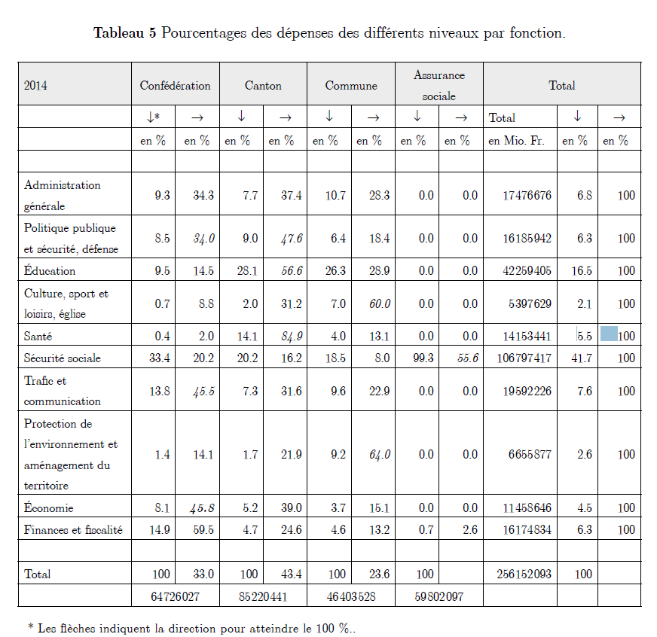

Slide 16
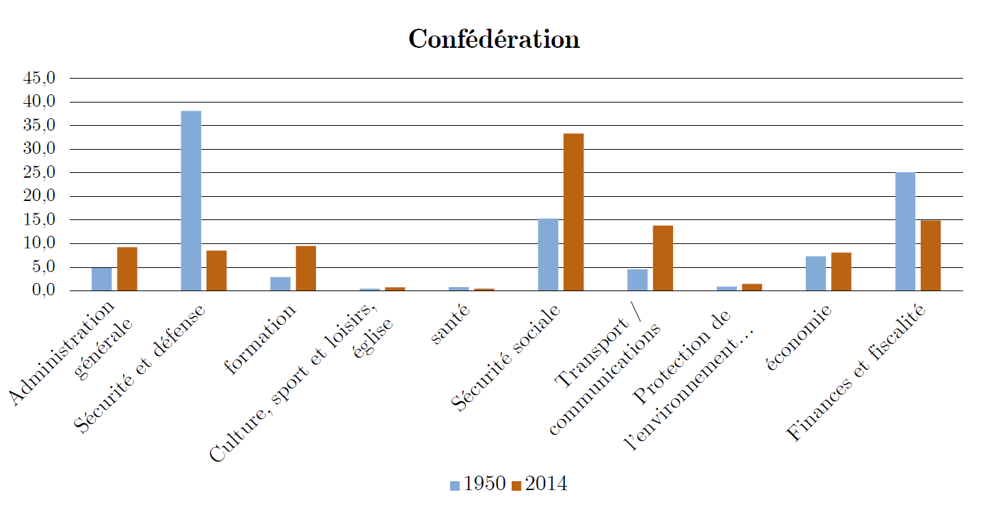
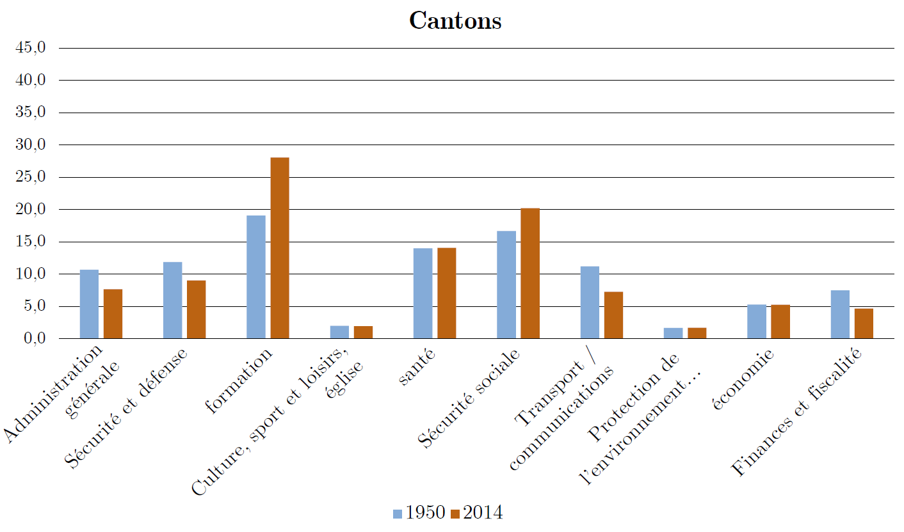
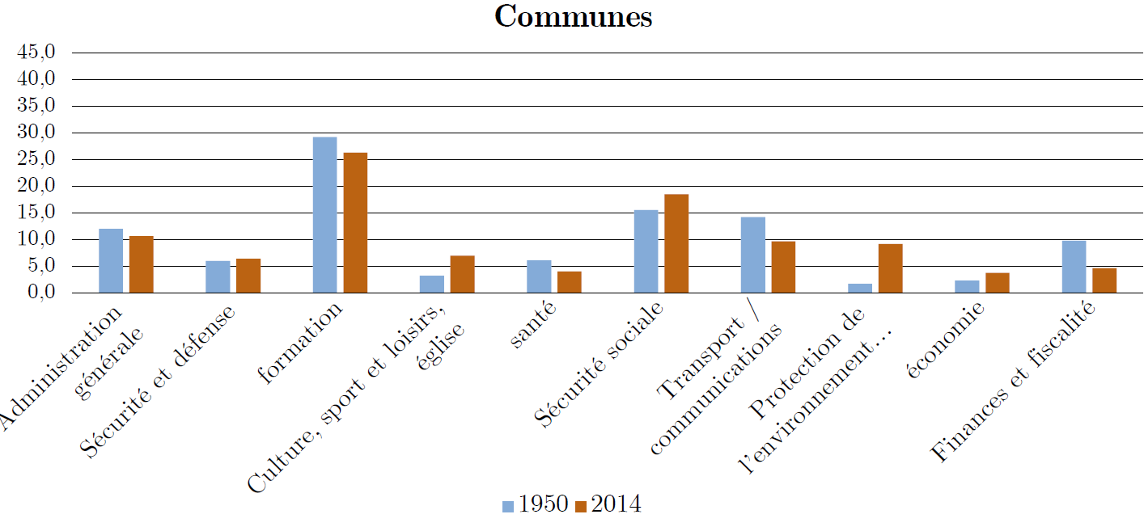
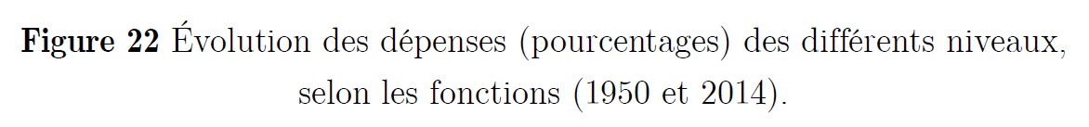

Slide 17
Grosse Unterschiede zwischen den Kantonen …
Kanton Zürich: Rund 35'000 Anstellungsverhältnissen. Hinzu kommen mehrere Tausend weitere Arbeitsplätze in den selbstständigen Betrieben wie den Spitälern oder den Hochschulen. Rund 20'000 Stellen fallen auf Lehrpersonen, etwa 3800 auf die Kantonspolizei und 2600 auf die Psychiatrie. Die Zentralverwaltung im engeren Sinne umfasst somit weniger als einen Drittel des Totals.
Die Verwaltung des Kantons Bern hat rund 15‘000 Angestellte, wobei hier wahrscheinlich die Lehrpersonen nicht mitgezählt sind.
Gemäss Personalstatistik des Kantons Waadt, die die Zahlen der kantonalen Verwaltung, des Universitätsspitals (CHUV), der Universität Lausanne (UNIL) und der Pädagogischen Hochschule (HEP) umfasst, arbeiteten am 30 Juni 2014 33'614 Personen auf 27'905 Vollzeitstellen für den Kanton. Anderenorts spricht der Kanton von mehr als 39‘000 Mitarbeitern und hätte damit mehr Mitarbeitende als der Kanton Zürich
Einwohnerzahlen 2015: Zürich: 1466424, Bern: 1017483 und Waadt: 773407

Slide 18
… und den Gemeinden/Städten.
Die Stadt Zürich hatte 2016 knapp 28‘000 Angestellte für 21‘000 Ist-Stellenwerte.
Die Stadt Lausanne weist etwas mehr als 5000 Angestellte aus.
Einwohner 2015: Zürich 396'955, Lausanne 135'629

Slide 19
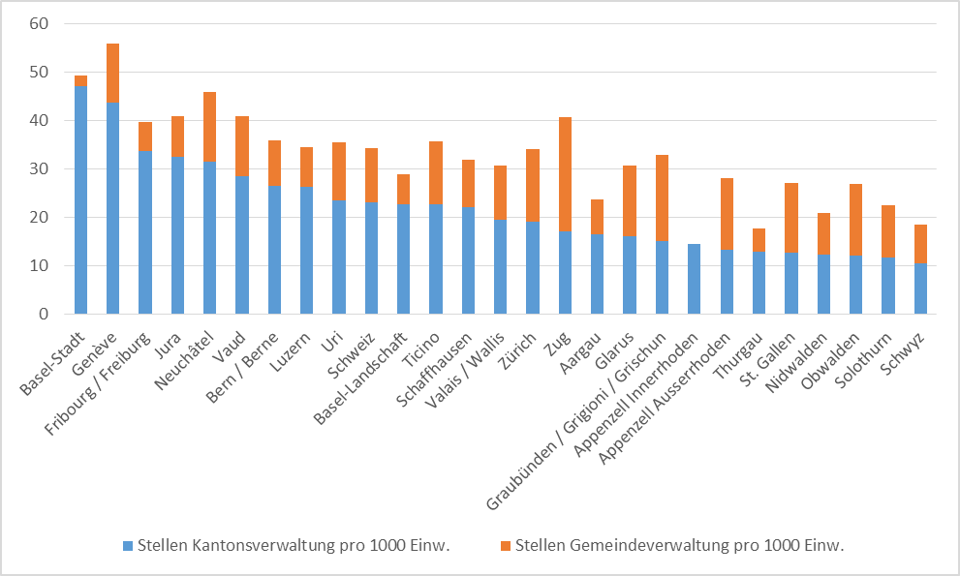
Kanton oder Gemeinden?

Slide 20
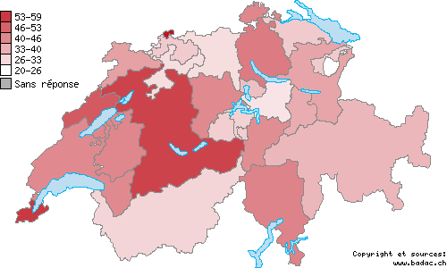
Öffentliche Angestellte (2005)

Slide 21
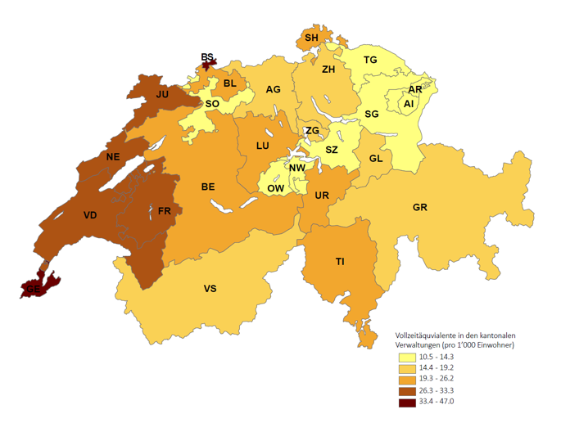
Öffentliche Angestellte (2016): Kantone

Slide 22
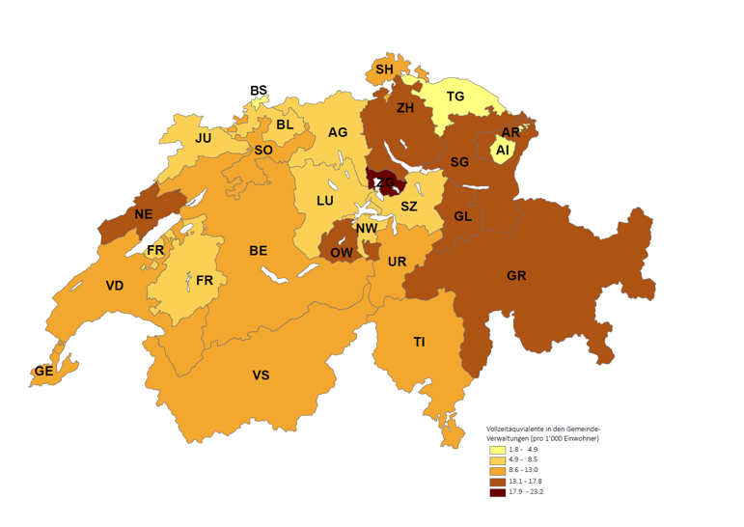
Öffentliche Angestellte (2016): Gemeinden

Slide 23
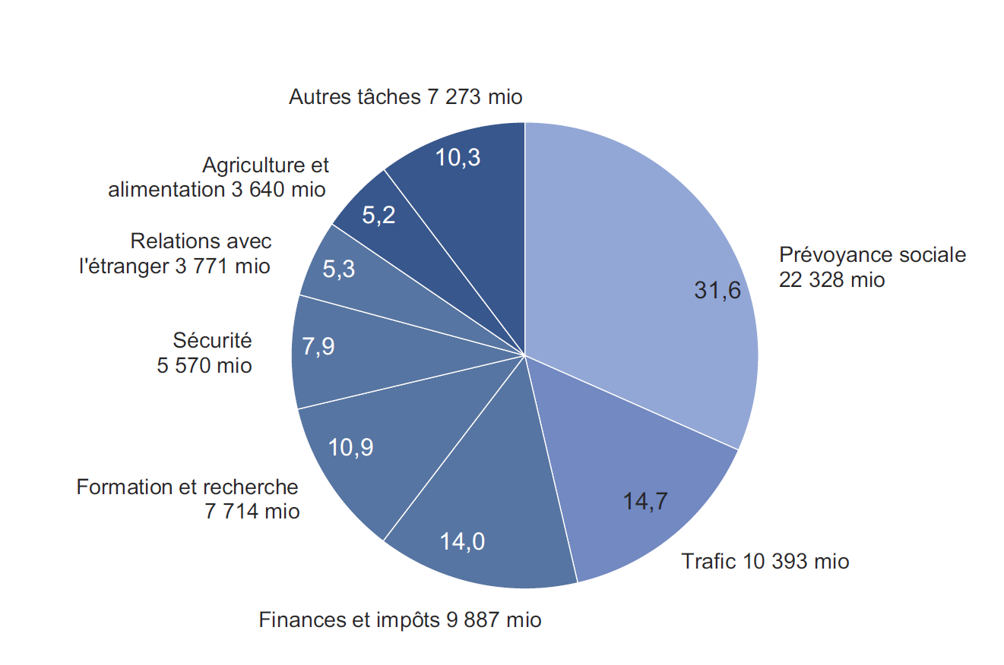
Ausgaben des Bundes 2018 (70.6 Mrd.)
EFV: Finanzberichterstattung

Slide 24
Ausgaben des Bundes 1960 (2.7 Mrd.)

Slide 25
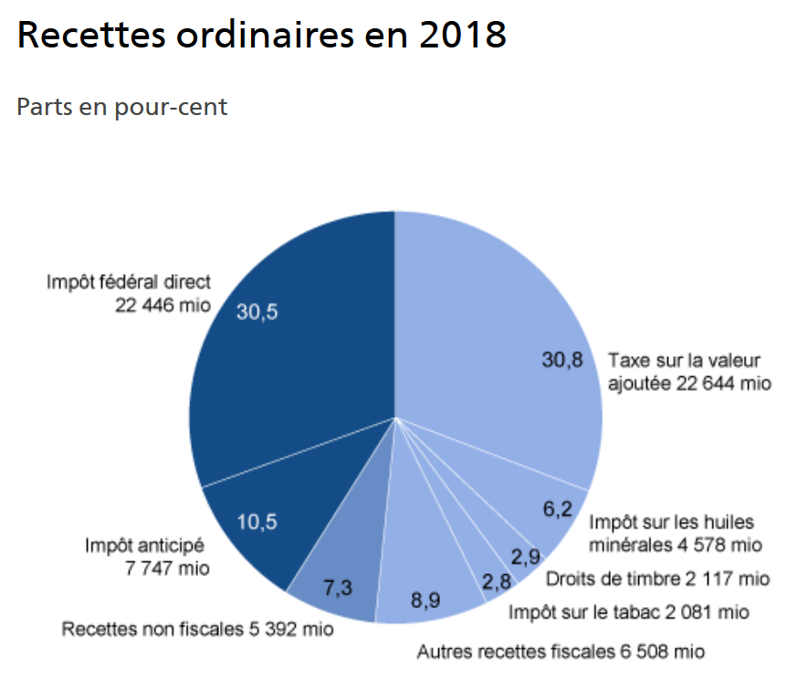
Einnahmen des Bundes (2018: 73.5 Mrd.)
https://www.efv.admin.ch/efv/fr/home/finanzberichterstattung/bundeshaushalt_ueb/einnahmen.html

Slide 26
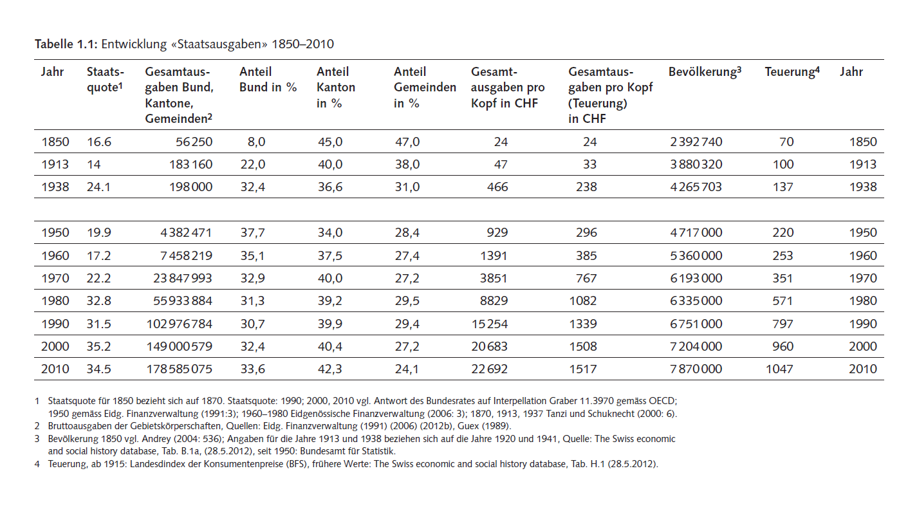
Enormer Anstieg der Ausgaben

Slide 27
1960er/1970er Jahre:
Wirtschaft und Staat florieren
In den Zeiten der Hochkonjunktur wächst nicht nur die Wirtschaft, sondern auch der Staatsektor.
Drei Staatsmodelle (?):
Skandinavische Staaten: Wohlfahrtsstaat
Deutschland: Mischform (soziale Marktwirtschaft)
Schweiz: Liberaler Staat

Slide 28
Schon bald werden aber auch materielle und ideelle Grenzen des Wachstums wahrgenommen und es kommt zu Umorientierungen (Erdölkrise, Limits to growth und Reaganomics, Finanz- und Wirtschaftskrise).
Notes:
Der Begriff Reaganomics (Reagan + economics) bezeichnet die Wirtschaftspolitik unter US-Präsident Ronald Reagan. Im Allgemeinen wird eine solche Wirtschaftspolitik als Angebotspolitik (supply-side policy) bezeichnet. Ein wirtschaftspolitischer Ansatz, der auf ähnlichen Grundlagen beruht, ist der nach Premierministerin Margaret Thatcher benannte Thatcherismus.

Slide 29
Strukturdefizite der «traditionellen» Staatskonzeptionen
Der Sozialstaat leidet unter Politikversagen und einer unkontrollierten Aufblähung des Staatsapparates.
Der Neo-Liberalismus leidet unter Marktversagen.

Slide 30
Notwendig sind:
Marktwirtschaftliche Effizienz + politische Steuerung.
Ein dritter Weg?

Slide 31
Überwindung des ideologischen Antagonismus als
Grundlage für NPM (Schedler/Proeller 2000:31)
Neo-Liberalismus
Sozialstaat
← Gewährleistungsstaat →
NPM, Auslagerung

Slide 32
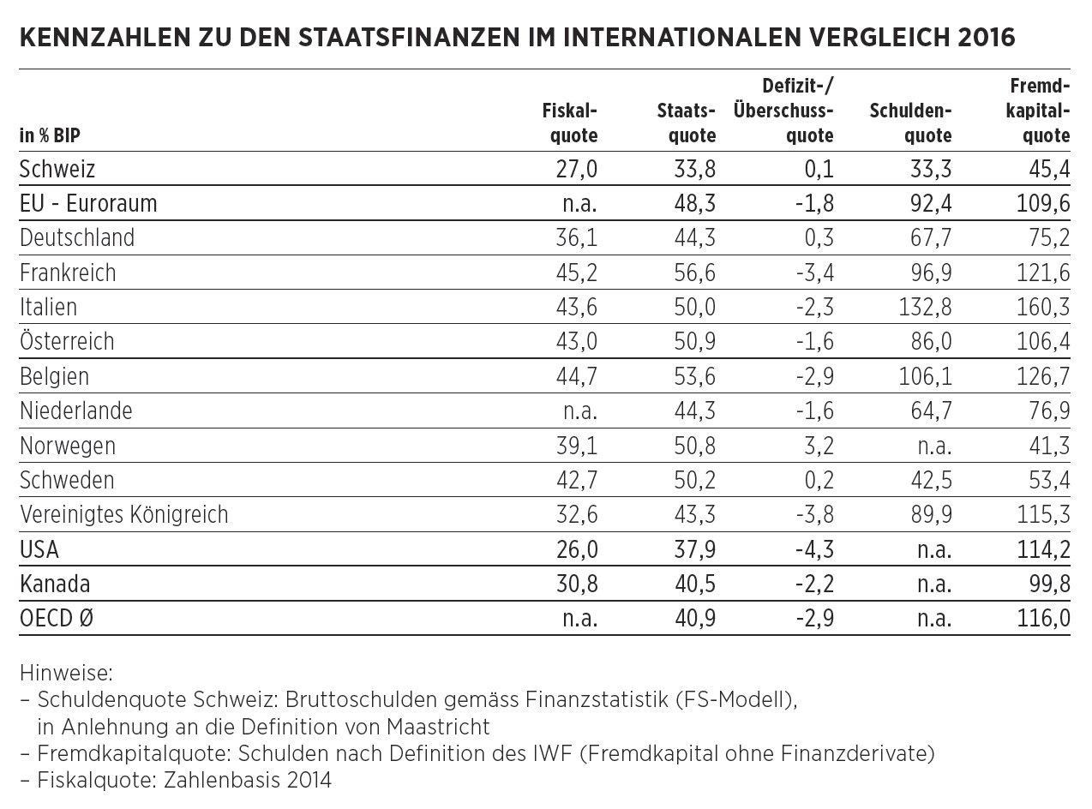
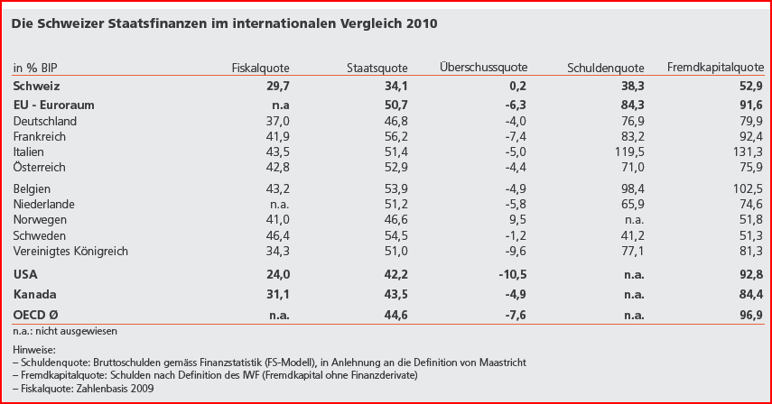

Slide 33
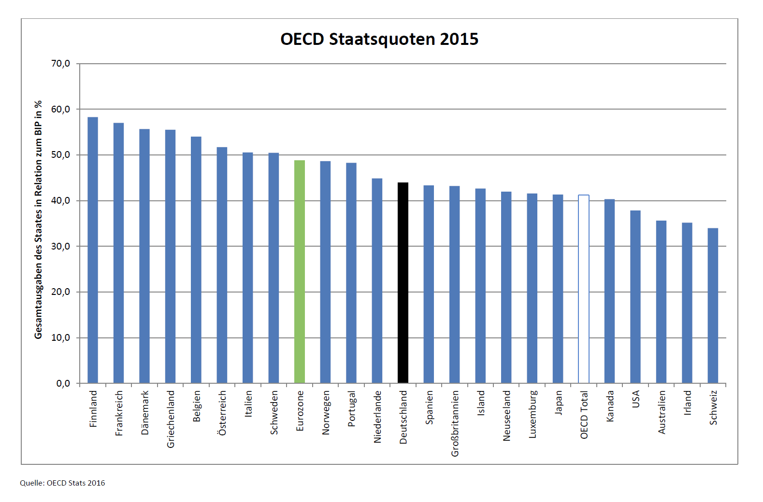
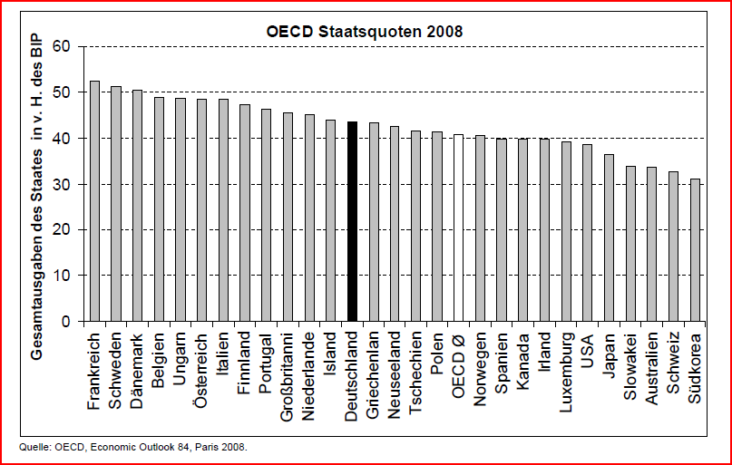
https://www.tu-chemnitz.de/.../Staatsquoten%20im%20internationalen%20Vergleich.pdf

Slide 34
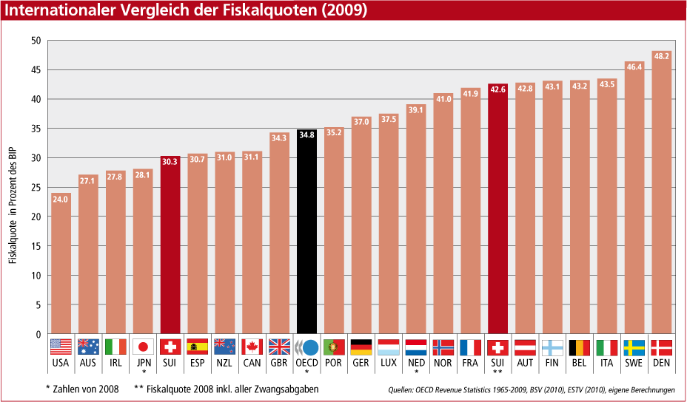

Slide 35
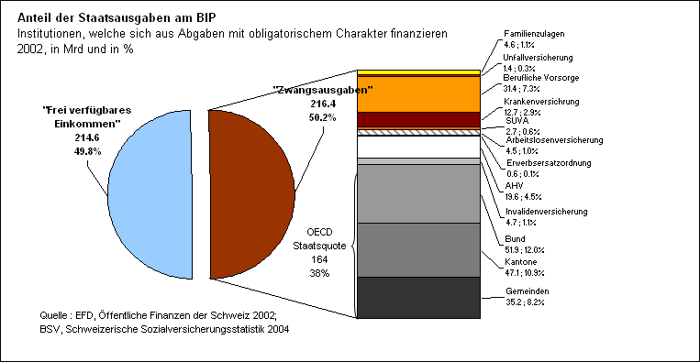
Economiesuisse weiter

Slide 36
Definition des Öffentlichen Sektors
Der Öffentliche Sektor
Gesamtheit der marktwirtschaftlichen und nicht-marktwirtschaftlichen Tätigkeiten der verschiedenen Verwaltungsebenen die mehrheitlich von den öffentlichen Haushalten finanziert und kontrolliert sind.
Der öffentliche Sektor setzt sich aus einem Sektor der öffentlichen Verwaltungen und aus einem Sektor der öffentlichen Betriebe zusammen.

Slide 37
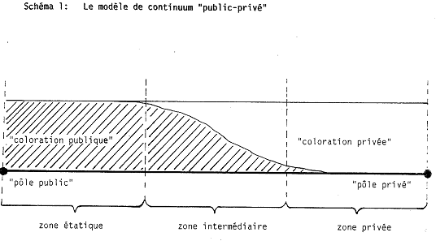
Un secteur public mouvant
« L’amalgame public-privé » Germann 1987
Nationalisation (1902-1947)
(Semi-)Privatisation (1972/1982ss)
Etatisation
Libéralisation
Outsourcing, PPP, agentification
Source: Germann RE. 1987. L'amalgame public-privé l'administration paraétatique en Suisse Cahier de l'Idheap (n°29) vol. 5, n°2:15, 3

Slide 38
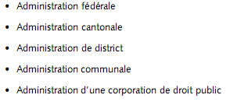
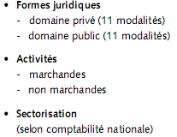
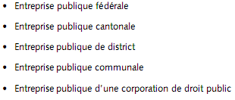
Der « Öffentliche Sektor » im engeren und weiteren Sinne
2a Au sens stricte
2b Au sens large
Notes:
Sans les églises

Slide 39
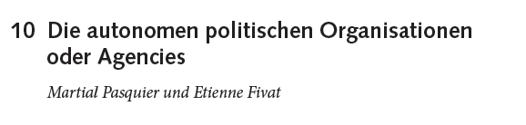
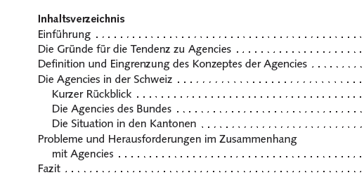

Slide 40
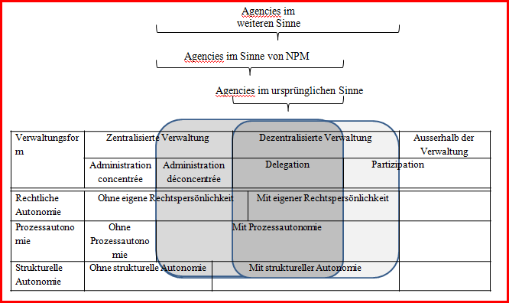

Slide 41
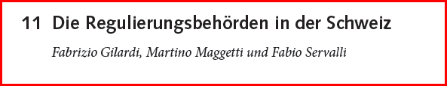
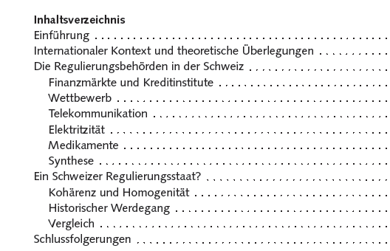

Slide 42
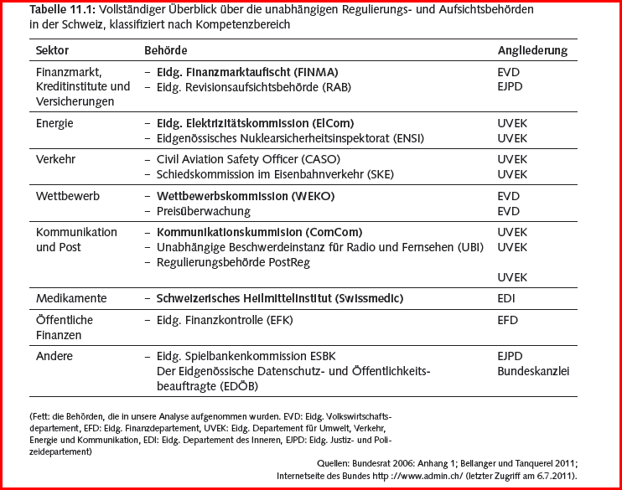

Slide 43
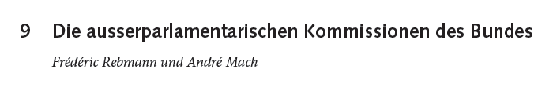
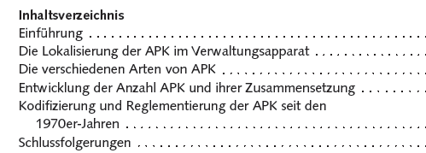

Slide 44
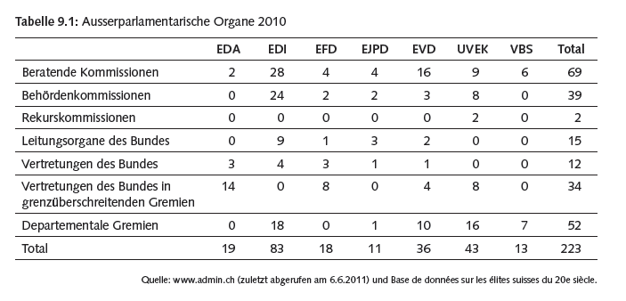

Slide 45
Fazit «Umfang des Staats»
Schlanke Zentrale – Delegation und Dezentralisierung
Zusammenarbeit mit privatem Sektor
(Verwaltungsmodernisierung und Governance-Strukturen, Mitsprache- und Partizipationsmöglichkeiten)
=> Viele Forderungen der internationalen Reformdiskussion sind in der Schweiz schon fast traditionellerweise umgesetzt.

Slide 46
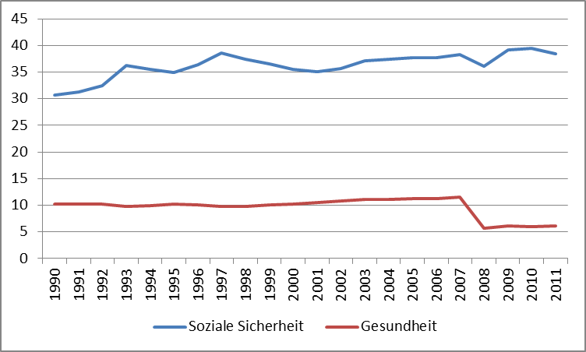


Ausgaben Staat für Soziale Sicherheit und Gesundheit in Prozent der Gesamtausgaben (105 – 197 Mrd.)

Slide 47
Bonoli (2014)
Soziale Sicherheit wurde in der Schweiz mit einer gewissen Verspätung (zwei bis drei Jahrzehnte) ausgebaut
Einfluss des sozio-ökonomischen Kontexts und der politischen Institutionen (Direkte Demokratie)
Leistungsstarkes System bei den klassischen (industriellen) Risiken (Alter, Invalidität, Gesundheit, Arbeitslosigkeit
Schwächen bei den neuen Risiken (Langzeitarbeitslose, Working poor, Einelternfamilien, Vereinbarkeit von Elternschaft und Arbeit)

Slide 48
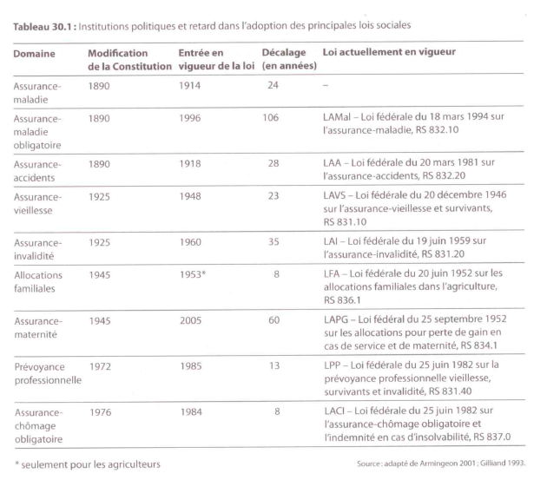
Verfassungsänderung und Einführung des Gesetzes (Bonoli 2014)

Slide 49
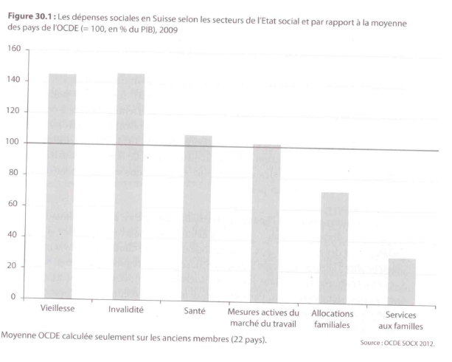
Sozialausgaben im internationalen Vergleich (aus Bonoli 2014)

Slide 50
Anforderungen/Erwartungen an den Sozialstaat
Bessere Absicherung der neuen Risiken
Individuellere, bedarfs- und zielorientiertere Unterstützung
Glaubhafte Qualitätssicherung und Missbrauchsverhinderung
?

Slide 51
Inhalt
Staat und Verwaltung in der Schweiz
Die Verwaltung heute
Verwaltung und Politik

Slide 52
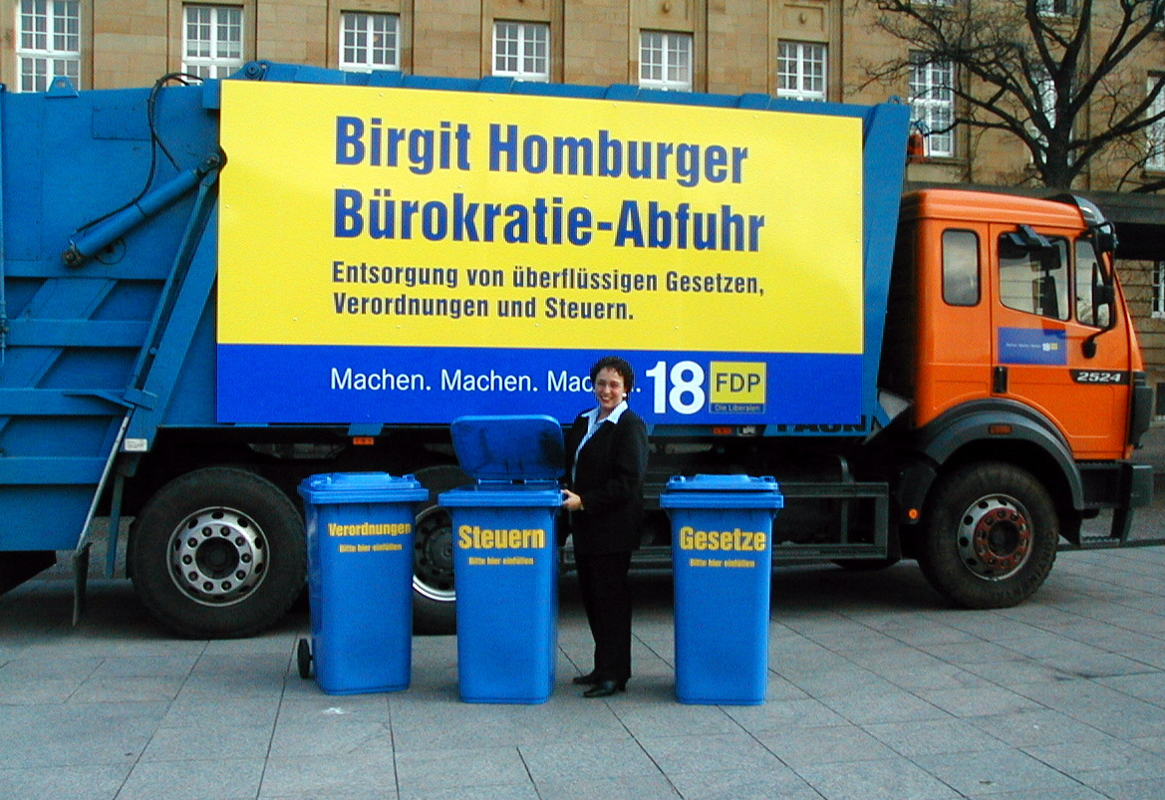




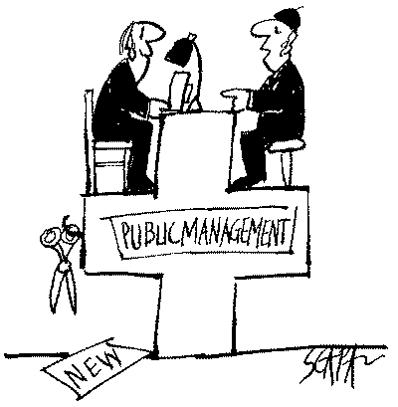





„Wie der Staat und die Politik wandelt sich auch die Verwaltung“

Slide 53
Nach Hablützel (2013): Bürokratie – Management - Governance
Bürokratie – das konditionale Paradigma
Management – das finale Paradigma
Governance – das systemische Paradigma

Slide 54
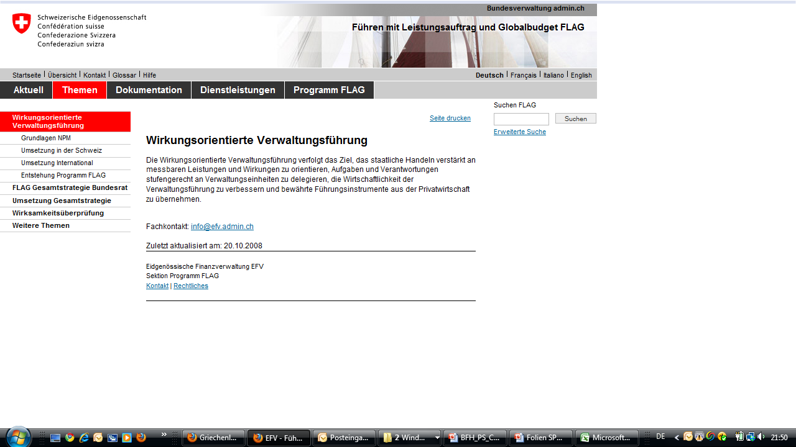
NPM

Slide 55
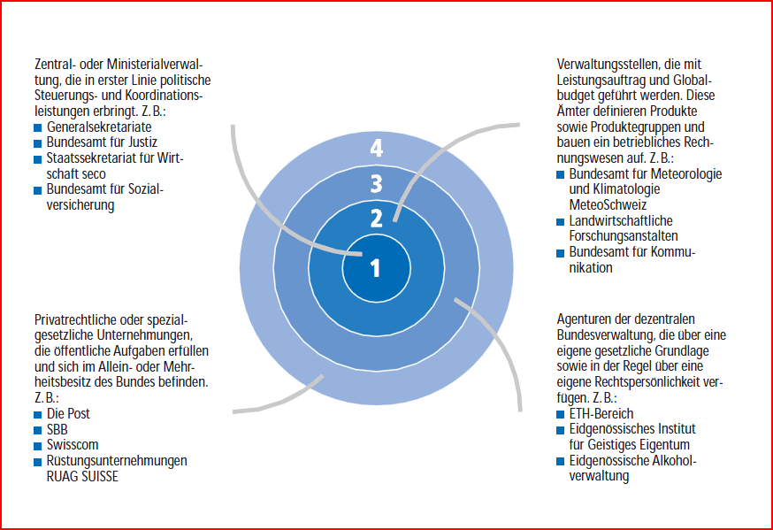
Vier-Kreis-Modell

Slide 56
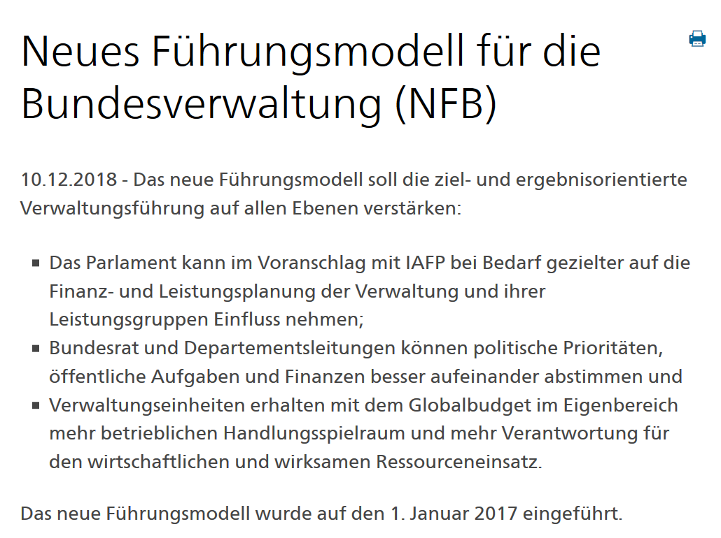
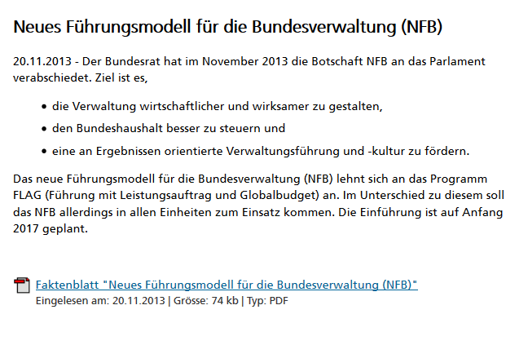
Auf FLAG folgt NFB

Slide 57
Stichworte zum NFB
Neues Steuerungsinstrument: Voranschlag mit IAFP (Integrierter Aufgaben- und Finanzplan) der die Leistungsgruppen nach Verwaltungseinheiten darstellt.
Globalbudgets für den Eigenbereich mit Leistungsgruppen und ausgewählten Zielen.
Jährliche Leistungsvereinbarung zwischen Departement und Amt.
Klare Aufgabenteilung BR und Parlament: Dialog über Planung und mittelfristige Steuerung von Aufgaben und Finanzen soll verstärkt werden. Neu werden dem Parlament Informationen zur Leistungsseite zur Verfügung gestellt. Es soll auch gezielt Beschlüsse dazu treffen können.

Slide 58
Fazit: Verwaltung
Sie hat sich modernisiert
Sie hat sich professionalisiert
Sie ist leistungs- und outcome-orientierter geworden
Sie ist kundenorientierter geworden
Sie hat an Handlungsspielraum gewonnen
………… (?)

Slide 59
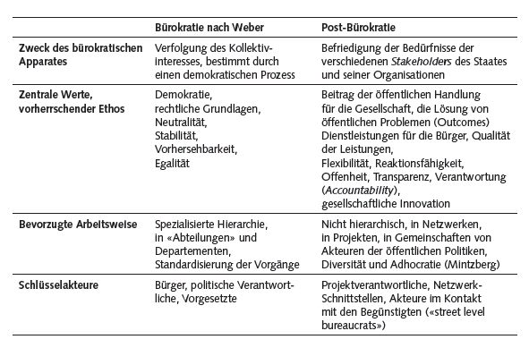
«Die Post-Bürokratie» (Emery 2013)

Slide 60
Die Entgrenzung des Staats: Governance
Die neuen Herausforderungen können immer weniger in den traditionellen territorialen und hierarchischen Strukturen bewältigt werden.
An ihre Stelle treten Governance-Strukturen, d.h. nicht hierarchische Netzwerke über verschiedene Ebenen hinweg (multi-level) und ohne klare Grenzen zwischen Staat, Gesellschaft und privatem Sektor, in denen Lösungen ausgehandelt werden.
Beispiele: Agglomerationspolitik, Programmvereinbarungen (+ internationale Organisationen)

Slide 61
In a nutshell:
Governance stresses the importance of network structures and the blurring of a clear cut distinction between the state and the private sector, the multilevel character of sub- and supranational state activities, the decreasing importance of hierarchies, the importance of processes instead of structures, mainly negotiation and cooperation instead of coercion, command and control (Kersbergen/Van Waarden 2004: 152),

Slide 62

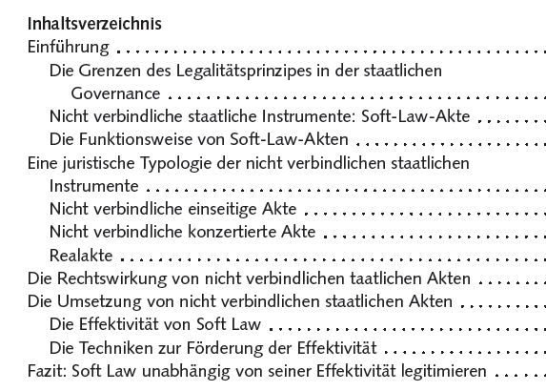

Slide 63
Soft-Laws-Akte
Staatlich Akte, die nicht auf dem Legalitätsprinzip basieren, gewinnen an Bedeutung
Sie ergänzen die klassischen Akte: Gesetze, Verfügungen, Verträge, Planungs- und Koordinationsakte
Sie erhöhen die Flexibilität (Anwendung des Verhältnismässigkeitsprinzip), haben teilweise auch experimentellen Charakter und sind nicht völlig neu

Slide 64
Begründung von Soft-Law-Akten durch das BG
Es ist nicht notwendig, dass jeder staatliche Eingriff in Form einer Verfügung erfolgt, denn dies könnte das gute Funktionieren der Verwaltung beeinträchtigen.
Es ist häufig notwendig, dass Behörden auf informelle Weise vorgehen (BGE 128 II 156, 163, frei übersetzt).

Slide 65
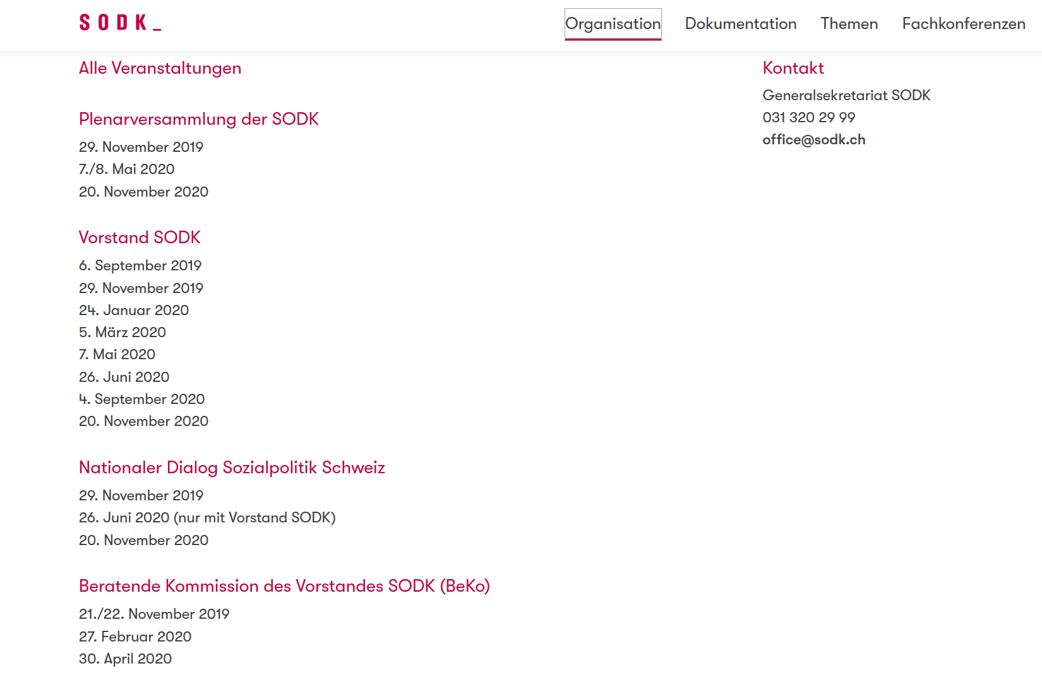
Nationaler Dialog Sozialpolitik

Slide 66
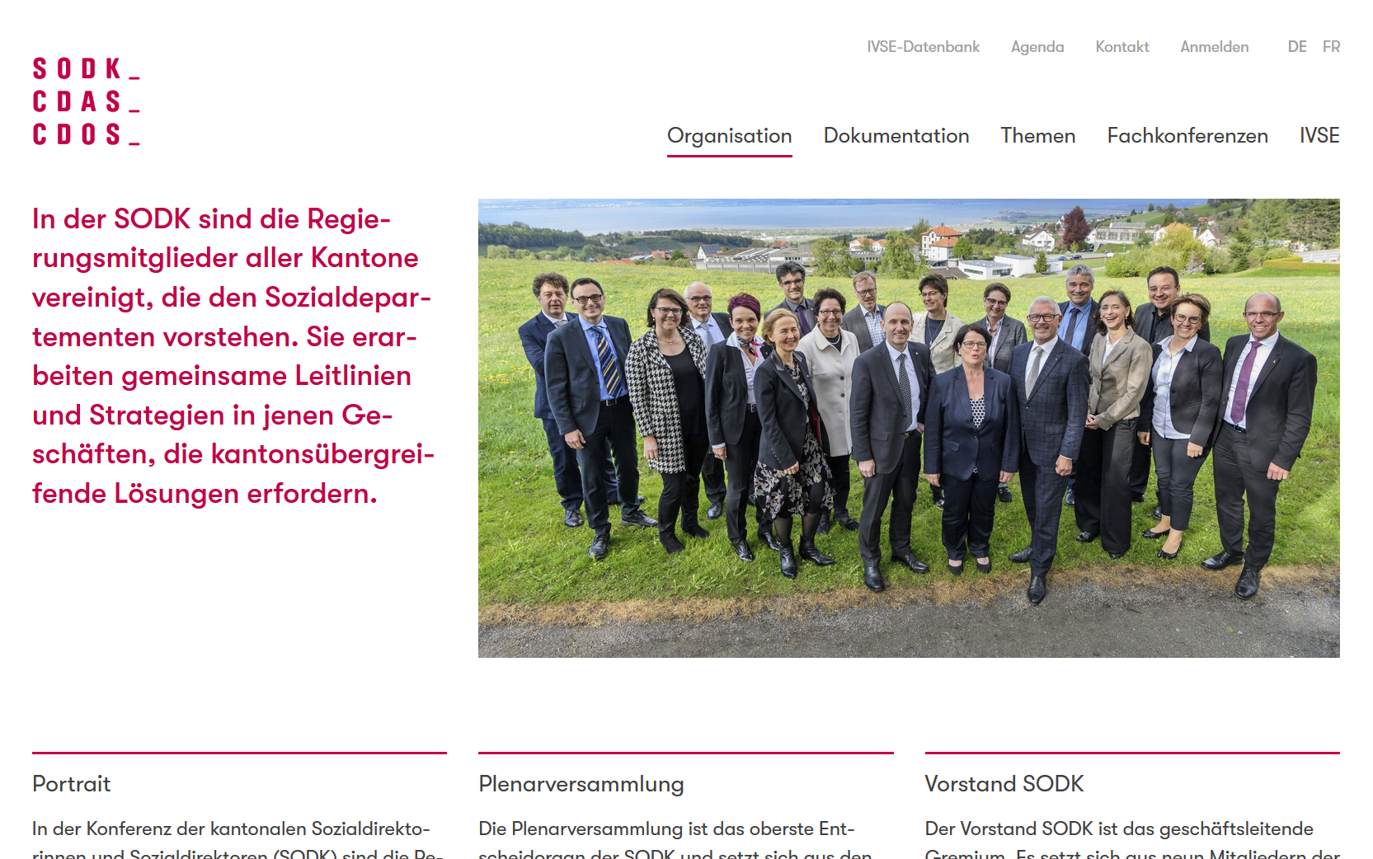
Kantonale Konferenz der SozialdirektorInnen

Slide 67
Politik in Gouvernanzstrukturen
Multi-level (B-K-G)
Staatliche und private Akteure
Nicht-hierarchisch, netzwerkartig
Verhandlungs- und konsensorientiert

Slide 68
Inhalt
Staat und Verwaltung in der Schweiz
Die Verwaltung heute
Verwaltung und Politik

Slide 69
These: Verwaltung übernimmt zunehmend auch eine politische Rolle
Klassische Dichotomie zwischen politischer Verantwortung und technischer Ausführung wird aufgehoben
Unterordnung der Verwaltung unter die gewählten Behörden wird in Frage gestellt

Slide 70
Grosse/zunehmende Bedeutung der Verwaltung
Bringt Probleme auf die politische Agenda
Entwirft und bereinigt Gesetzestexte
Übernimmt bei der Ausführung eine wichtige Rolle
Vermittelt zwischen Interessengruppen/BürgerInnen und den politischen Behörden
Verwaltung verfügt über Ressourcen und Sachverstand
Ist Garantin des Allgemeininteresses
Unterhält wichtige Beziehungen zu den politischen Eliten und den Zielgruppen
Profitiert von einem Informationsvorsprung

Slide 71
Anschauungsbeispiele für neue Handlungsoptionen
Professionalisierung/Technokratisierung (Evidence-based politics, Expertokratie)
Internationalisierung (Gefahr oder Chance?)
Öffnung gegenüber Anspruchsgruppen (Policy communities)

Slide 72
Beispiel 1: Evidence-based politics
Ausweitung der Evidenz basierten Medizin auf sämtliche Politikbereiche
Populär unter Tony Blair (Modernising Government, white paper 1999)
Politik basiert nicht mehr auf Ideologien sondern auf wissenschaftlichen Grundlagen
Experten, Wissenschaft und Forschung spielen eine wichtige Rolle

Slide 73
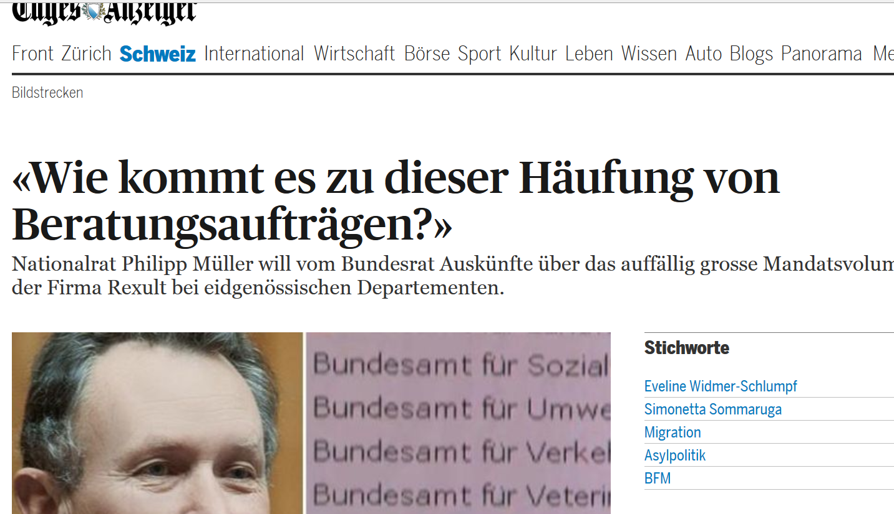
«Die Ausgaben für Beratungsaufwand beim Bund sind in den vergangenen Jahren generell gestiegen: 2010 wurden für «Expertisen, Auftragsforschung, fachliche Fragen der Politikgestaltung, der Kommunikation oder der Führung», wie der Posten in der Staatsrechnung genannt wird, 239 Millionen Franken ausgegeben. Für das Jahr 2011 sind 252 Millionen Franken veranschlagt, für 2012 sind es 262 Millionen Franken.» (Tagesanzeiger.ch/Newsnet, erstellt: 03.02.2012, 18:19 Uhr)

Slide 74

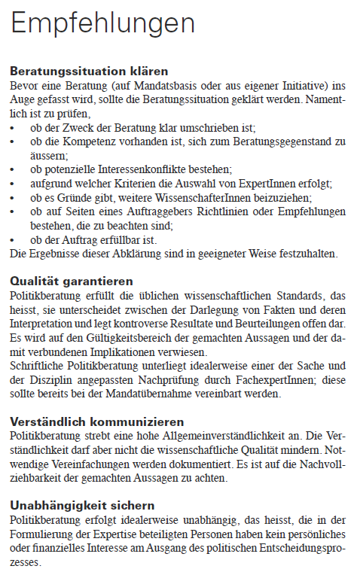
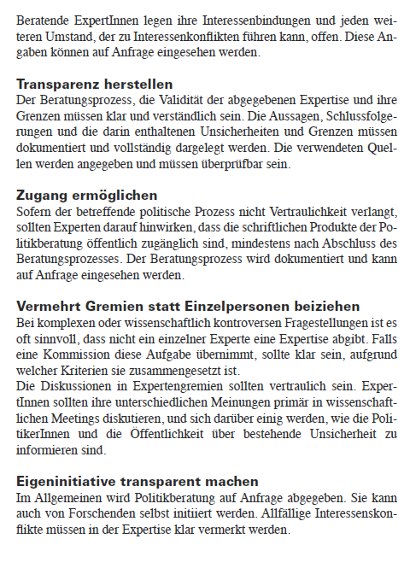
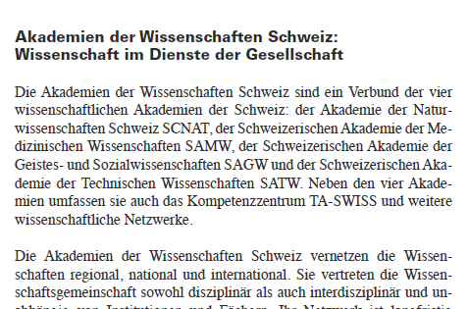

Slide 75
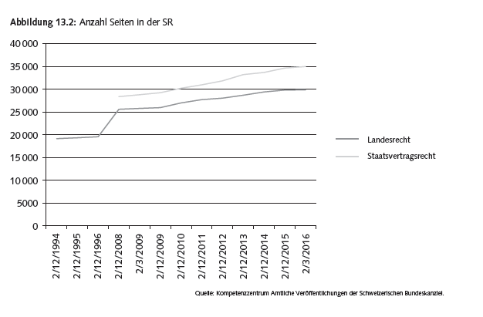
Beispiel 2: Internationalisierung -Staatsvertragsrecht braucht mehr Platz als Landesrecht

Slide 76
Integration des Völkerrechts in die Schweizer Rechtsordnung
Parallelismus
Monistisches Rechtssystem
Vorrang gegenüber innerstaatliches Recht

Slide 77
Schlussfolgerung
Die Rechtsordnung der Schweiz ist stark und tief greifend internationalisiert.
Das Völkerrecht ist ein wesentliches Element des Schweizer Rechts und tangiert heute fast alle Bereiche der Staatsaktivitäten.
Es ist vollständig in die innerstaatliche Rechtsordnung integriert und geniesst prinzipiell das Vorrecht gegenüber dem Binnenrecht.
Das Recht der europäischen Union wird in der Schweiz – obwohl nur indirekt und sicherlich nicht vollständig – über die sektoriellen Abkommen und den autonomen Nachvollzug in einer beachtlichen und wachsenden Anzahl Bereiche angewandt.

Slide 78
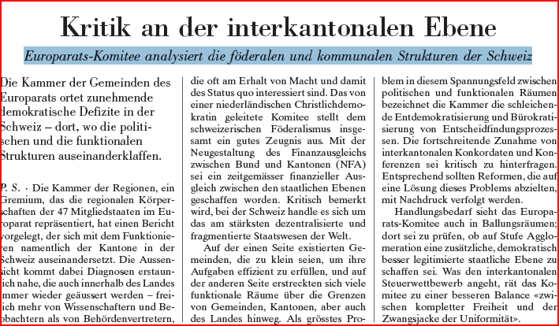
Beispiel 3: Interkantonale Zusammenarbeit

Slide 79

Beispiel 4: Internationale Organisationen

Slide 80


Slide 81

Ausgangspunkt: «Charta zur Gemeindeautonomie»
http://www.andreasladner.ch/dokumente/Literatur_Unterricht/European%20Charter%20of%20Local%20Self-Government_1985.pdf

Slide 82
Mit Blick auf zukünftige Reformen schlägt der Kongress der Schweiz vor, folgenden Vorschlägen Rechnung zu tragen:
a. réfléchir à une réforme au niveau municipal et à la définition d’un modèle de structures d’agglomération urbaine. Ce troisième niveau de pouvoirs semble être moins abouti que les autres et une restructuration lui assurant efficacité, légitimité démocratique, et stabilité institutionnelle et légale apparaît nécessaire;
b. diriger les futures réformes vers une «nouvelle politique régionale» dans le sens terminologique suisse, c’est-à-dire une stratégie de développement territorial. Ce type d’aménagement devrait permettre une réelle gouvernance régionale et une meilleure gestion du développement durable, sous l’angle de la solidarité aussi bien que sous celui de la protection de l’environnement;
c. considérer la possibilité de développer de grandes réformes intracommunales, concernant par exemple les services, l’intercommunalité ou la fiscalité, parallèlement à des restructurations éventuelles;

Slide 83
d. prendre des mesures pour que la RPT, dont il est prévu une actualisation pour la période 2012-2015, puisse se stabiliser, car toute instabilité permanente des mécanismes, notamment de péréquation et de financement, risque d’engendrer à l’avenir une perturbation de la gestion cantonale;
e. revoir d’un oeil critique la multiplication des conventions intercantonales, comme celles conclues entre la confédération et les cantons. L’analyse de ces coopérations, des secteurs et des thèmes qu’elles concernent serait utile pour les rationaliser, afin d’éviter un risque d’éparpillement et une mise en oeuvre qui serait trop bureaucratique;
f. réfléchir à la possibilité de trouver des bases institutionnelles nouvelles pour encadrer les conventions intercantonales et leur application, permettant à la fois à la démocratie directe traditionnelle de s’exprimer et aux élus d’exercer pleinement leur responsabilité politique à cet égard;

Slide 84
g. approfondir davantage encore la participation des cantons au processus de décision sur le plan fédéral – différentes voies ont été décrites et sont possibles;
h. chercher à trouver un encadrement équilibré à la concurrence fiscale qui soit un moyen terme entre liberté fiscale totale et uniformisation sclérosante, pour que cette concurrence ne soit pas une source permanente de discorde potentielle. Cette évolution doit se faire parallèlement à une plus grande harmonisation fiscale;
i. s’agissant des droits des minorités et de la «question jurassienne», poursuivre le dialogue constructif entamé par l’Assemblée jurassienne pour concrétiser une solution négociée.

Slide 85

Das Reporting-Verfahren

Slide 86


Slide 87


Slide 88


Slide 89


Slide 90


Slide 91
Beispiel 5: Policy Communties
These:
Governance-Strukturen zusammen mit den Forderungen nach BürgerInnen-Orientierung und Partizipation fördern das Entstehen von Policy Communities.
Staatliches Handel ist nicht mehr gesamtgesellschaftlich orientiert/legitimiert , sondern wird von den Anspruchsgruppen gesteuert/kooptiert.

Slide 92
Schlussfazit
Schweiz hat einen relativ modernen, leistungsfähigen, nicht allzu grossen und bürgernahen Staat.
Vieles davon trifft auch auf die Verwaltung zu, welche sich in den letzten Jahren relativ stark gewandelt hat.
Verändert hat sich allerdings auch die Rolle der Verwaltung in der Gesellschaft. Ihr politisches Gewicht hat zugenommen. Daraus entstehen Chancen aber auch Risiken.

